Slide 1
Jádro procesoru
Dominik Jůza

Slide 2
Co je procesor
- výpočetní jednotka počítače
- výkonnost počítače na něm závisí
- zpracovává informace a provádí požadované úkony

Slide 3
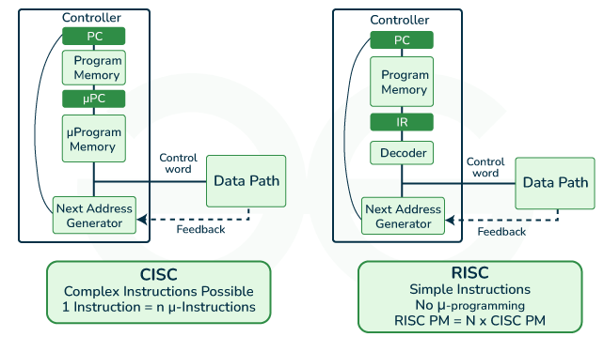
Typy procesorů
Například:
- RISC (Reduced Instruction Set Computing)
- CISC (Complex Instruction Set Computing)
- DSP (Digital Signal Processor)
- MCU (Microcontroller Unit)
- GPU (Graphics Processing Unit)

Slide 4
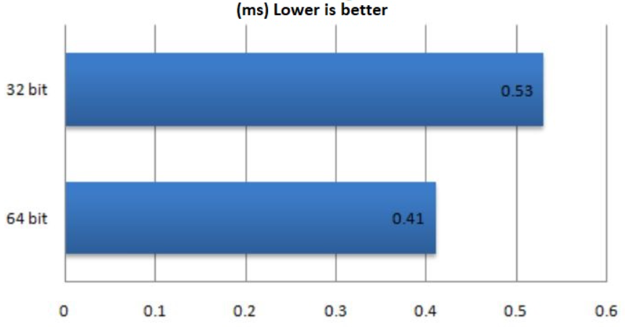
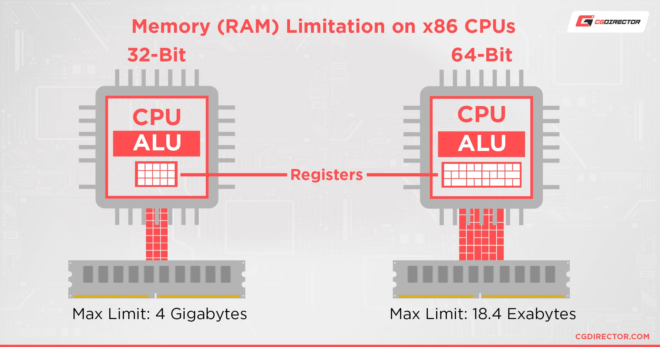
Architektury procesorů
Například:
- x64
- x86
- ARM
- MIPS

Slide 5
x64 vs x86
faktor | x86 | x64
rok vydání | 1978 | 2000
architektura | 32 bitové zpracovávání | 64 bitové zpracovávání
limit ram paměti | 4 GB | 18.4M TB
přenos dat | zpracovává data po 32-bit částech | zpracovává data po 64-bit částech
rychlost | při velkém objemu dat pomalá | velká; efektivní s komplexními daty
podpora aplikací | podpora 32-bit aplikací | podpora 64-bit i některých 32-bit aplikací

Slide 6
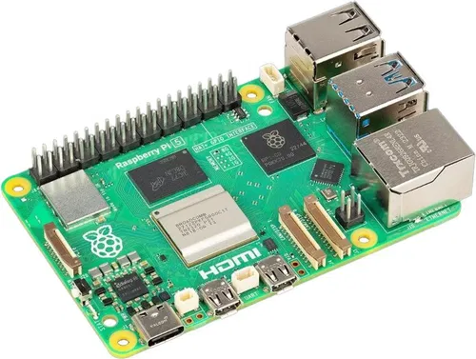
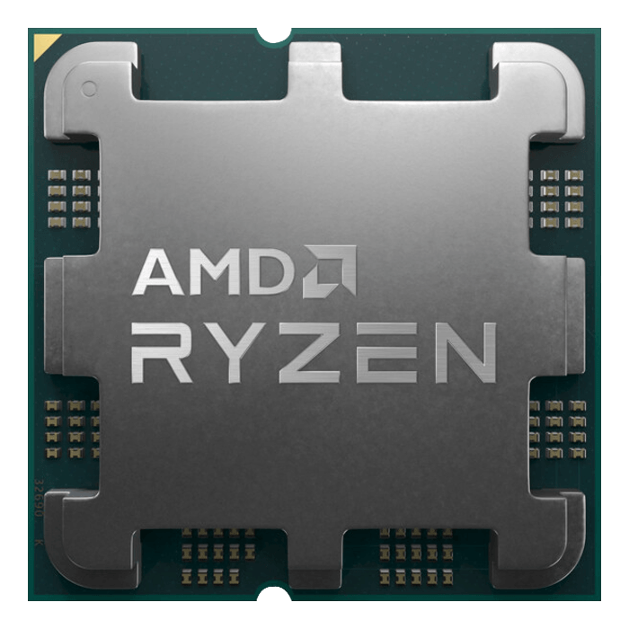
Procesory podle využití
Procesory s:
- vysokým výkonem
- nízkou spotřebou
- vložené systémy

Slide 7
Vývoj klasifikace procesorů
- 1940-1950 → analogové a mechanické (ENIAC)
- 1960-1970 → začínají se používat tranzistory
(1971) první mikroprocesor Intel 4004
- 1980-1990 →
Zavedení mikropočítačů a 16bitových procesorů. Příklad: Intel 80386 (1985).
https://chatgpt.com/c/673b2453-9f90-800a-bdb5-e77f9151c4ef
https://chatgpt.com/c/673b1017-1448-800a-9c53-24c3d18c9e5b

Slide 8
Výhody moderních procesorů

Slide 9
Faktory ovlivňující výkon procesoru

Slide 10
Testování výkonu procesorů

Slide 11
Vývoj výkonu procesorů

Slide 12
Programátorský model procesoru

Slide 13
Strojový kód a kompatibilita

Slide 14
Strojový kód a kompatibilita

Slide 15
Vlna inovací a kompatibilita

Slide 16
Význam kompatibility pro vývojáře

Slide 17
Šířka slova procesoru

Slide 18
Vliv šířky slova na výkon

Slide 19
Evoluce instrukční sady

Slide 20
Vliv na hardware

Slide 21
Vliv na software

Slide 22
Organizace procesoru na jednočipu

Slide 23
Výhody jednočipových řešení

Slide 24
Příklady jednočipových procesorů

Slide 25
Důvody nasazení procesorů

Slide 26
Budoucnost procesorů

